Slide 1
西 安 两 仪 文 化
诗经吟唱
诗经三百零五篇都是尹吉甫的作品，也都是他的自传；透过他的自传，使我们知道宣王三年（前825年）到幽王七年（前775年）这五十年间的史实。
椒聊（唐风）

Slide 2
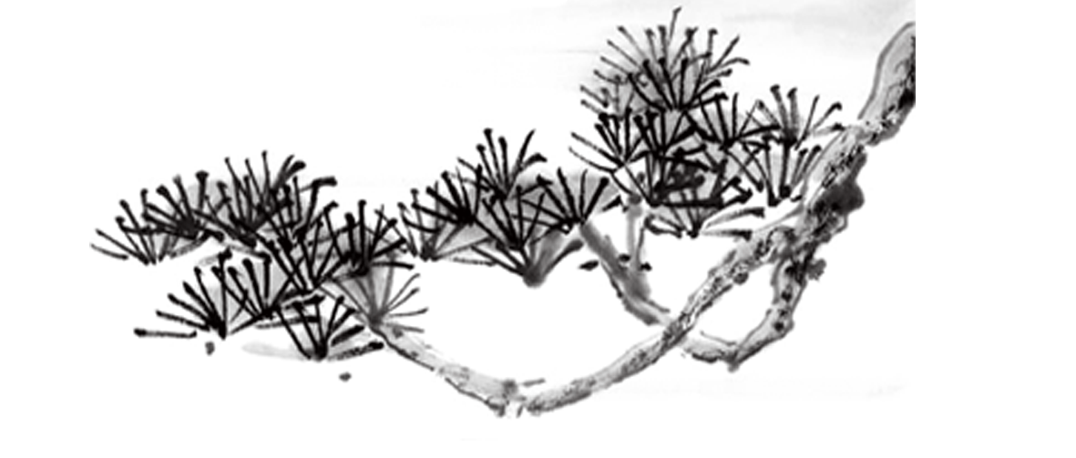
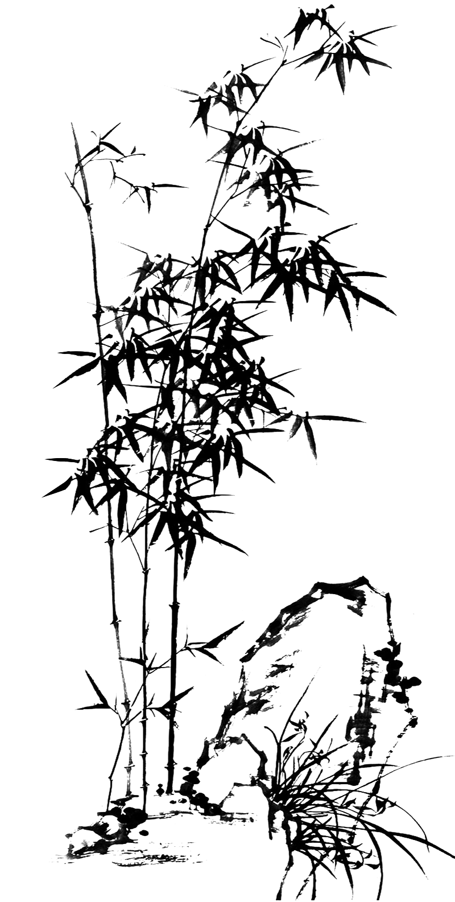
西 安 两 仪 文 化
壹
贰
叁
肆
时间地点
人物事件
诗意解说
识字会意

Slide 3
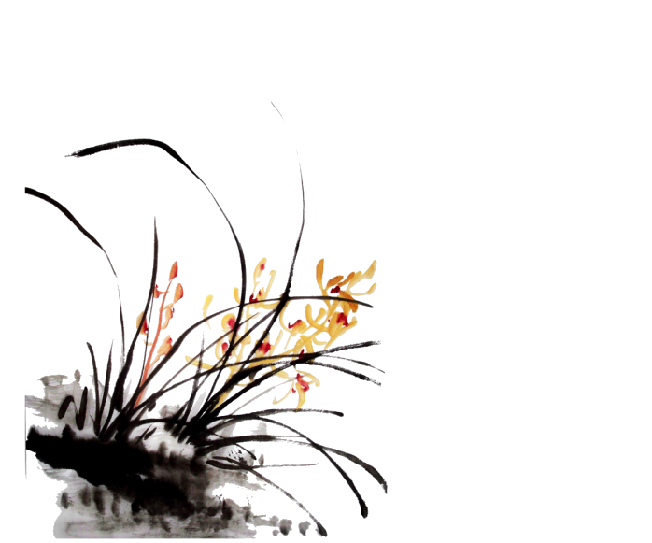
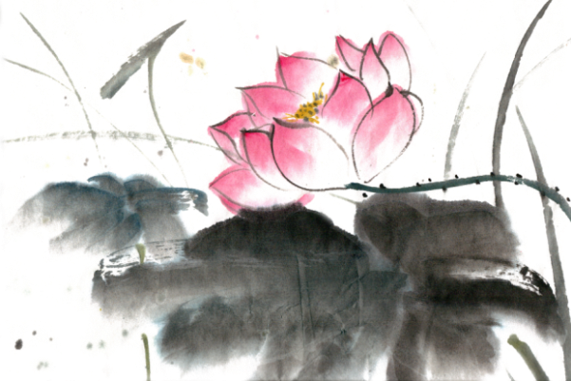
西 安 两 仪 文 化
壹
时间地点
时间
地点
绩麻（八月）
宛丘

Slide 4
西 安 两 仪 文 化
贰
人物事件
人物
事件
子仲之子
恋爱

Slide 5
叁
诗意解说
西 安 两 仪 文 化
解说：
一嘟噜的花椒子呀，繁衍得慢慢一升。
她这个人儿呀，高大的无比呀。
一嘟噜的花椒子呀，枝子长又长呀!
一嘟噜的花椒子呀，蕃衍得满满一掬。
她这个人儿呀，高大而且笃实。
一嘟噜的花椒子呀，枝子长又长呀！
原文：
椒聊之实，蕃衍盈升。
彼其之子，硕大无朋。
椒聊且，远条且。
椒聊之实，蕃衍盈匊。
彼其之子，硕大且笃。
椒聊且，远条且。

Slide 6
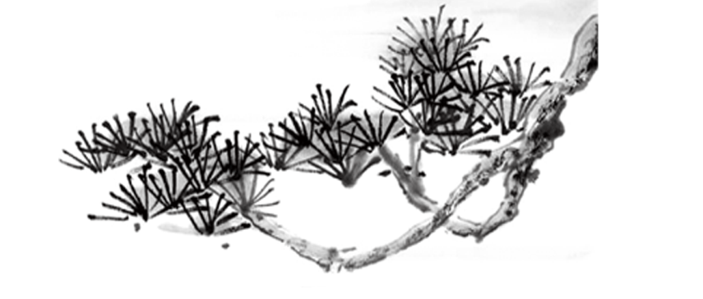
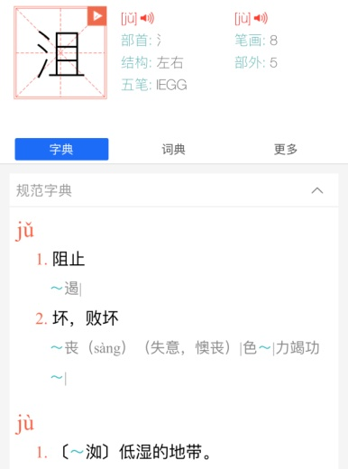
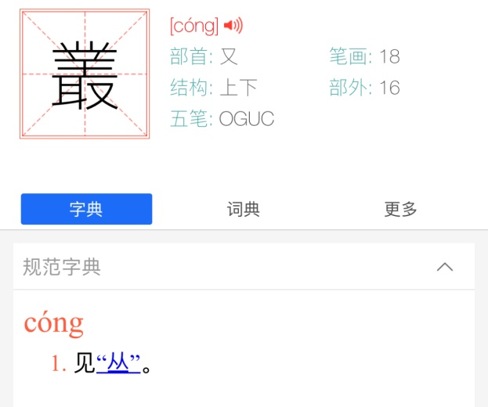
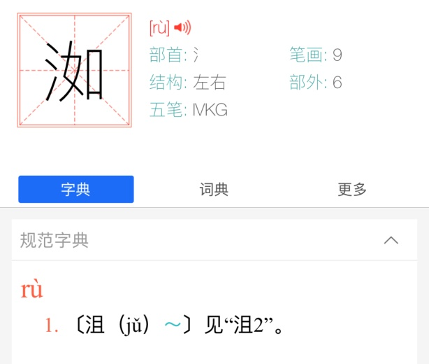
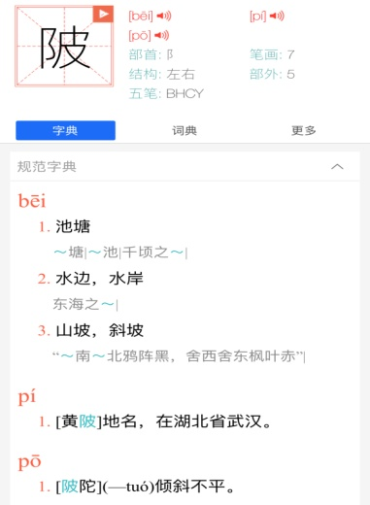
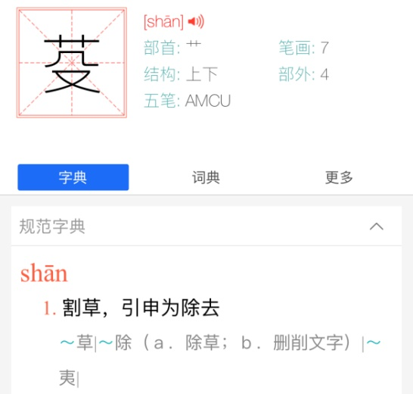
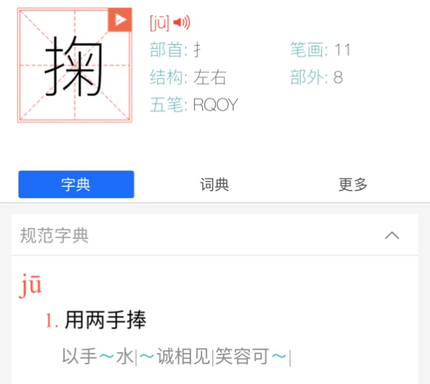
西 安 两 仪 文 化
肆
识字会意

Slide 7
西 安 两 仪 文 化
謝謝體會

